Slide 1
Πολυπολιτισμικές Τάξεις

Slide 2
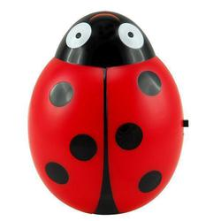
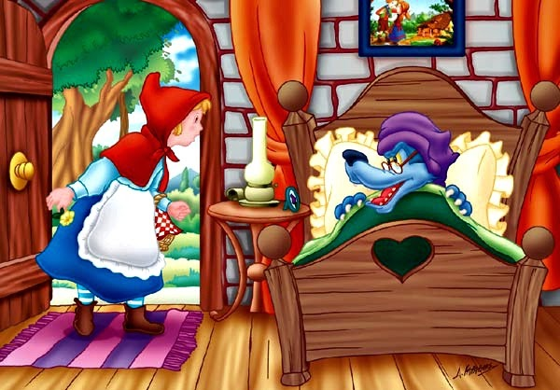
Δραστηριότητα με Πασχαλίτσα (κοινά στοιχεία και διαφορές)
Κοκκινοσκουφίτσα

Slide 3
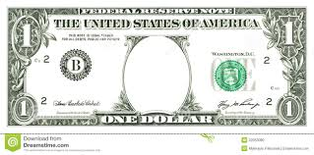
Δημιουργία χαρτονομίσματος

